Slide 1
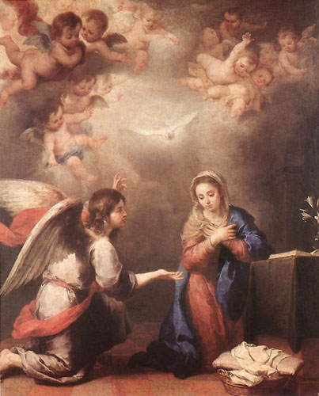
LA VITA DI GESù ATTRAVERSO I QUADRI
L’AUTORE DI QUESTO QUADRO SI CHIAMA MURILLO
QUESTO QUARDRO RAPPRESENTA L’ANNUNCIAZIONE DI GESù DETTA DALL’ANGELO A MARIA
³⁰L'angelo le disse: «Non temere, Maria, perché hai trovato grazia presso Dio. ³¹Ed ecco, concepirai un figlio, lo darai alla luce e lo chiamerai Gesù.
Questo quadro ci spiega la felicità del cielo e della terra per la nascita del salvatore.

Slide 2
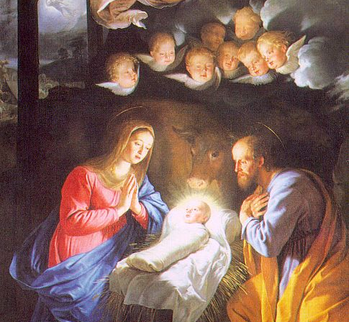
La nascita di Gesù
L’autore di questo quadro si chiama Champagne. Questo quadro rappresenta la natività cioè la nascita di Gesù. Mentre si trovavano a Betlemme,Maria diede alla luce il suo figlio primo genito,lo avvolse in fasce e lo mise a dormire in una mangiatoia perche per loro non c’era posto nell’alloggio . >luca 2,6-7

Slide 3
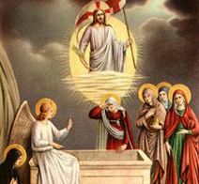
La resurrezione
Questo quadro rappresenta la resurrezione di Gesù dopo la crocifissione. Gesù disse <<MARIA>> ella si voltò e gli disse. <<Maestro!>>
>giovanni 20,16

